Slide 2
Explicar los principales conceptos y funcionalidades de Git & Github y sus diferencias.
Identificar la importancia que tiene Git en el ámbito de desarrollo de software.
Ilustrar el manejo de este CVS en la entrega de las evaluaciones finales de
los cursos de NextU.
Notes:
GitHub es una forja (plataforma de desarrollo colaborativo) para alojar proyectos utilizando el sistema de control de versiones Git.

Slide 3
Estos son sistemas facilitan la administración de las distintas versiones de cada producto desarrollado, así como las posibles especializaciones realizadas (por ejemplo, para algún cliente específico).
Notes:
-Estos CVS modelan la información que almacenan como un conjunto de archivos y las modificaciones hechas sobre cada uno de ellos a lo largo del tiempo -tienden a almacenar los datos como cambios de cada archivo respecto a una versión base

Slide 4
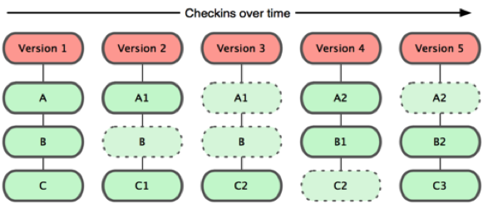
Dentro de estos Sistemas de control de versiones resalto uno en particular llamado Git, este se posiciono como el más popular debido a su alto rendimiento y fácil manejo de las versiones.
Notes:
Git no modela ni almacena sus datos de este modo. En cambio, Git modela sus datos más como un conjunto de instantáneas de un mini sistema de archivos. Cada vez que confirmas un cambio, o guardas el estado de tu proyecto en Git, él básicamente hace una foto del aspecto de todos tus archivos en ese momento, y guarda una referencia a esa instantánea. Para ser eficiente, si los archivos no se han modificado, Git no almacena el archivo de nuevo — sólo un enlace al archivo anterior idéntico que ya tiene almacenado

Slide 5
Flujo de Trabajo
Directorio de Trabajo
add
Stage
commit
HEAD
push

Slide 6
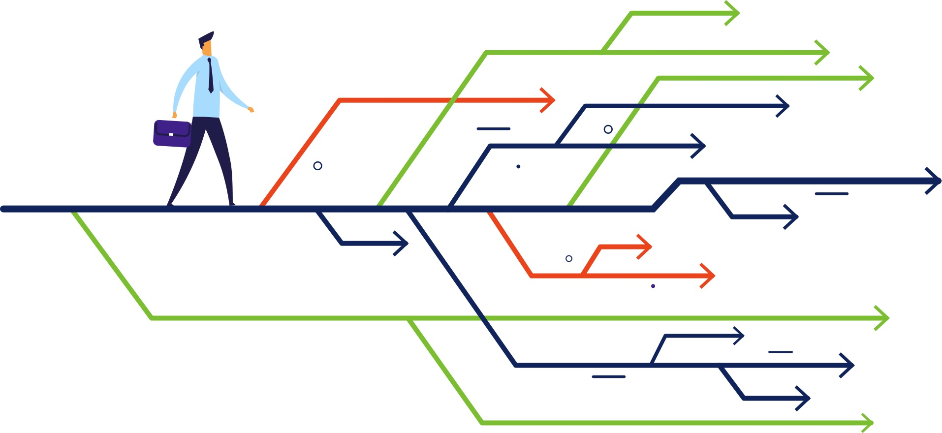
Las ramas son utilizadas para desarrollar funcionalidades aisladas unas de otras. La rama master es la rama "por defecto" cuando creas un repositorio. Crea nuevas ramas durante el desarrollo y fusiónalas a la rama principal cuando termines.
Notes:
Una de las características más potentes de Git son las ramas. Gracias a ellas podemos encapsular nuestro trabajo y mantenerlo separado de la línea de desarrollo principal, pudiendo trabajar sin problemas de actualización de código hasta la hora en que hayamos terminado. Esto, además, nos permite cambiar rápidamente de tarea sin que el código a medio terminar nos afecte.

Slide 8

La importancia de saber Git y aplicarlo recae en que este nos permite:
Desarrollar Versiones alternativas del proyecto
Trabajar en equipo, coordinando el desarrollo de todo el
proyecto y de los distintos perfiles que participen en él
Ser más eficaces en la gestión de nuestro tiempo
Ser más productivos a la hora de gestionar el proyecto
Desarrollar proyectos de más calidad

Slide 9
Tips y Consejos
Que hacer:
Realizar commits en momentos significativos.
Revisar el status del repositorio frecuentemente escribiendo git status en tu consola.
Aplicar tags a los commits para identificarlos.
Trabajar funciones experimentales dentro de ramas alternas.
Que no hacer:
Subir proyectos comprimidos en .zip, .rar, etc…
Hacer commit y push únicamente de la versión final del proyecto.
Subir los archivos desde upload file en Github.
Trabajar funciones experimentales u opcionales dentro de la Rama Master

Slide 10


